Slide 1





1. Cho đoạn thơ sau:
“Chắt trong vị ngọt mùi hương Lặng thầm thay những con đường ong bay. Trải qua mưa nắng vơi đầy Men trời đất đủ làm say đất trời.”
(Nguyễn Đức Mậu)
Hãy cho biết:
Cách diễn đạt (trật tự các bộ phận chủ ngữ và vị ngữ trong câu) của dòng thơ thứ hai và dòng thơ thứ 4 có gì khác nhau?
Dòng thơ có sử dụng biện pháp đảo ngữ nhằm mục đích gì?
2. Trong lời nói hàng ngày, em có sử dụng biện pháp tu từ đảo ngữ không? Lấy một ví dụ.

Slide 2
*Sự khác nhau:
- Dòng thơ thứ 2 (Lặng thầm thay những con đường ong bay) diễn đạt theo cách đảo vị ngữ lên trước chủ ngữ.
- Dòng thơ thứ 4 (Men trời đất đủ làm say đất trời) diễn đạt theo trật tự thông thường chủ ngữ - vị ngữ.
* Ý nghĩa, mục đích: Phép đảo ngữ trong dòng thơ thứ 2 nhằm nhấn mạnh sự lao động thầm lặng, không biết mệt mỏi của bầy ong để tạo ra những giọt mật quý.

Slide 3




Tiết 19: THTV Đảo ngữ

Slide 4


I. BPTT ĐẢO NGỮ

Slide 5




Qua việc phân tích ví dụ ở phần Khởi động và dựa vào SGK, em hãy rút ra đặc điểm, tác dụng và phạm vi sử dụng của biện pháp tu từ đảo ngữ?
Lấy ví dụ và phân tích?

Slide 6


I. Biện pháp tu từ đảo ngữ
1. Đặc điểm
2. Phân loại
3. Tác dụng
4. Phạm vi sử dụng
Thay đổi vị trí thông thường của các từ ngữ trong câu.
2 hình thức đảo ngữ
Nhấn mạnh đặc điểm, hoạt động, trạng thái của sự vật, hiện tượng, gợi ấn tượng rõ hơn.
Bộc lộ cảm xúc của người viết (người nói).
Thường dùng trong cả thơ và văn xuôi.

Slide 7
II. LUYỆN TẬP

Slide 8
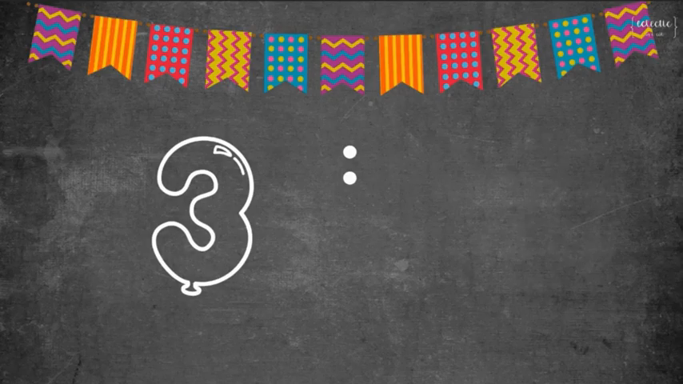


Thực hành bài tập 1 (Tr.45/ SGK ):
Nhận biết được biện pháp tu từ đảo ngữ trong các trường hợp a, b, c.

Slide 9



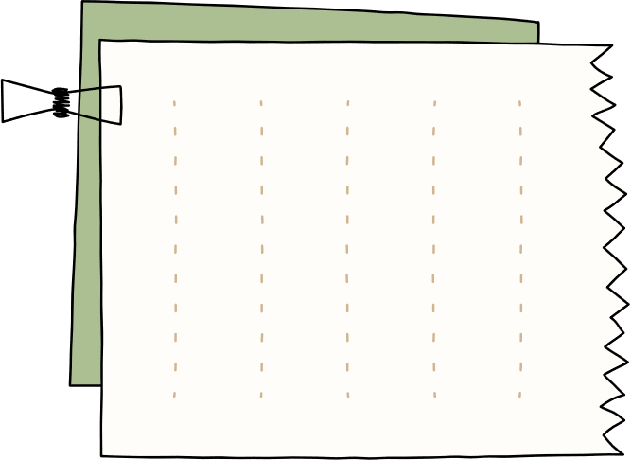

Bài tập 1 (Tr.45/ SGK )
c) Câu văn thứ 2 sử dụng biện pháp tu từ đảo ngữ (sấp ngửa, chị chạy vào cổng; vội vàng chị vào trong nhà).
a) Cả hai câu thơ đều sử dụng biện pháp tu từ đảo ngữ (lặn lội thân cò, eo sèo mặt nước).
b) Cả hai câu thơ đều sử dụng biện pháp tu từ đảo ngữ (xanh mát bóng cây, trắng cánh buồm bay).

Slide 10

Thực hành bài tập 2 (Tr.45/ SGK ):
HS nhận biết và phân tích được tác dụng của biện pháp tu từ đảo ngữ trong từng câu thơ trích trong bài thơ “Qua Đèo Ngang” (Bà Huyện Thanh Quan).

Slide 11
a) Cả bốn câu thơ đều sử dụng biện pháp tu từ đảo ngữ.
a) Cả bốn câu thơ đều sử dụng biện pháp tu từ đảo ngữ.

Slide 12
:
b) Phân tích tác dụng của biện pháp tu từ đảo ngữ trong từng câu thơ:
Câu thơ | Phép đảo ngữ | Tác dụng
1
Đảo trong cụm từ: đảo từ “tiều” lên trước “vài chú”;
Đảo vị ngữ “lom khom dưới núi” lên trước chủ ngữ “tiều vài chú”
Nhấn mạnh tư thế, hình dáng nhỏ bé của con người, từ đó làm nổi bật khung cảnh hùng vĩ, hiểm trở của Đèo Ngang.

Slide 13
b) Phân tích tác dụng của biện pháp tu từ đảo ngữ trong từng câu thơ:
b) Phân tích tác dụng của biện pháp tu từ đảo ngữ trong từng câu thơ:
Câu thơ | Phép đảo ngữ | Tác dụng
2
Đảo trong cụm từ: đảo cụm từ “mấy nhà” lên trước từ “chợ”;
Đảo vị ngữ “lác đác bên sông” lên trước chủ ngữ “chợ mấy nhà”
Nhấn mạnh số lượng ít ỏi và sự thưa thớt của những ngôi nhà; từ đó gợi không khí vắng vẻ, hoang sơ của núi rừng.

Slide 14
b)
b) Phân tích tác dụng của biện pháp tu từ đảo ngữ trong từng câu thơ:
Câu thơ | Phép đảo ngữ | Tác dụng
3, 4
Thể hiện nỗi niềm hoài cổ - nhớ tiếc quá khứ vàng son đã trôi qua và tâm trạng hoài hương - nhớ gia đình, quê hương của nhà thơ.
Cụm từ nhớ nước, đau lòng, thương nhà, mỏi miệng được đảo vị trí

Slide 15


Thực hành bài tập 3 (Tr.46/ SGK ):
Yêu cầu: Xác định và phân tích tác dụng của biện pháp tu từ đảo ngữ trong các đoạn thơ.
Nhóm 1, 2: Đoạn thơ a
Nhóm 3, 4: Đoạn thơ b
Nhóm 5, 6: Đoạn thơ c

Slide 16
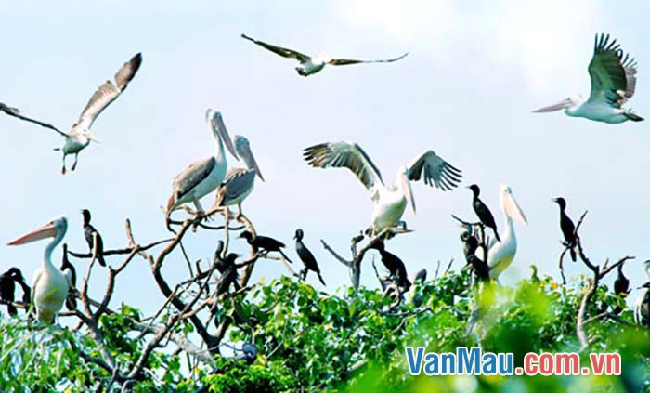

a) Các từ ngữ bỏ nhà, lơ xơ, mất ổ, dáo dác được đảo vị trí có tác dụng nhấn mạnh tình cảnh bơ vơ, tan tác; tâm trạng hoang mang, sợ hãi của con người và vạn vật khi chiến tranh bất ngờ ập đến; thể hiện được nỗi buồn thương, đau đớn trước cảnh nước mất, nhà tan, nhân dân lầm than.

Slide 17
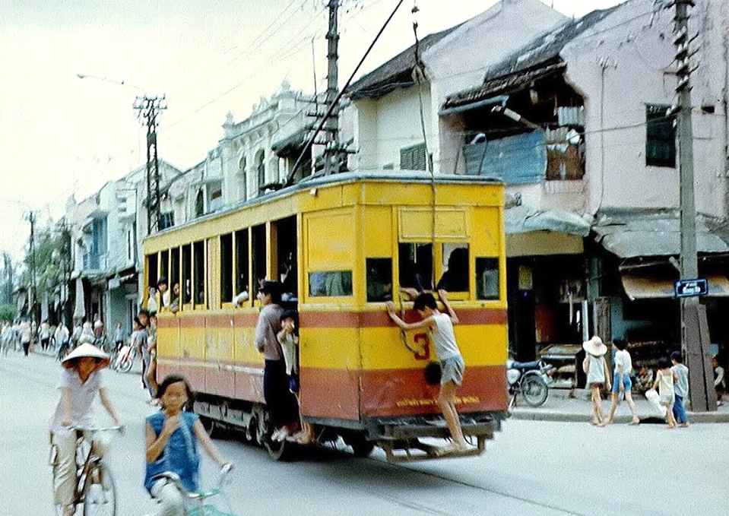

b) Từ leng keng được đảo vị trí gợi ấn tượng về những âm thanh rộn rã, tươi vui của tiếng nhạc ngựa và thể hiện niềm vui trước nhịp sống bình yên, thân thuộc của quê hương.

Slide 18
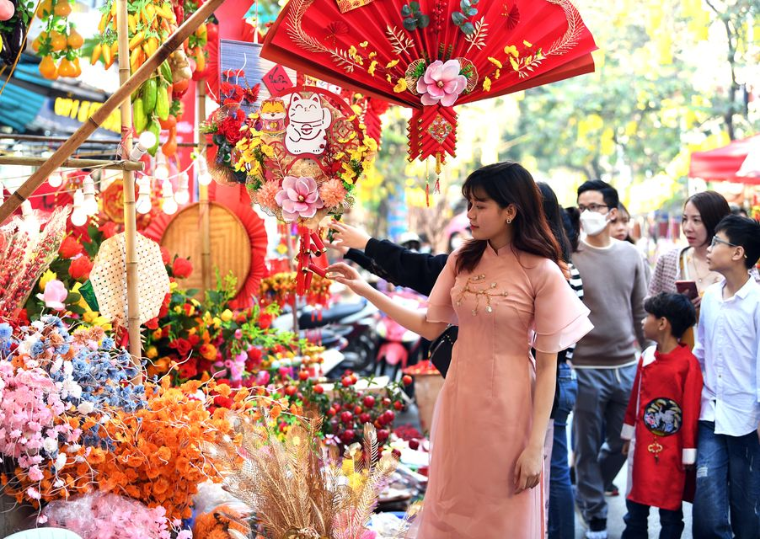
c) Các từ ồn ào, tấp nập được đảo vị trí có tác dụng nhấn mạnh không khí đông vui, nhịp sống sôi động nơi làng chài khi đón những con thuyền đầy ắp cá, bình yên trở vể sau chuyến ra khơi.

Slide 19
VẬN DỤNG

Slide 20

Bài tập 1: Dùng phép đảo ngữ để diễn đạt lại những câu văn dưới đây cho sinh động, gợi cảm: a) Một biển lúa vàng vây quanh em, hương lúa chín thoang thoảng đâu đây. b) Xa xa, những ngọn núi nhấp nhô, mấy ngôi nhà thấp thoáng, vài cánh chim chiều bay lững thững về tổ. c) Dòng sông quê tôi đáng yêu biết bao. d) Những cánh cỏ trắng muốt tung tăng trên đồng lúa chín. e) Những chuyển xe qua tấp nập trên đường.
Bài tập 2: Tìm một số câu thơ, câu văn có sử dụng biện pháp đảo ngữ và phân tích tác dụng của phép đảo ngữ trong các câu thơ, câu văn đó.

Slide 21


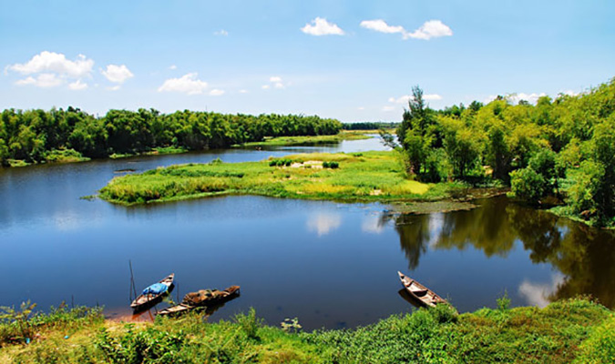

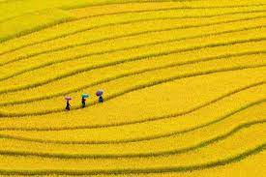
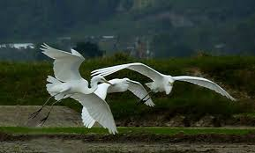




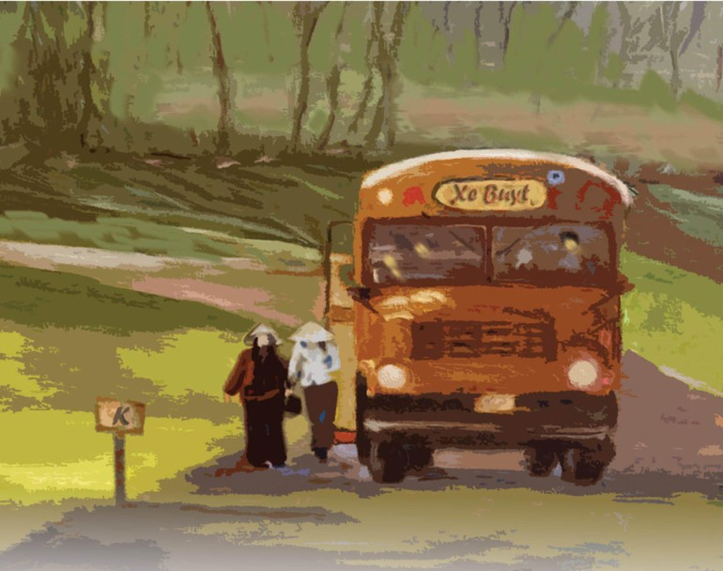
Bài tập 1
c) Đáng yêu biết bao dòng sông quê tôi.
a) Vây quanh em một biển lúa vàng, thoang thoảng đâu đây hương lúa chín.
d) Trắng muốt những cánh cỏ tung tăng trên đồng lúa chín.
b) Xa xa, nhấp nhô những ngọn núi, thấp thoáng mấy ngôi nhà, lững thững vài cánh chim chiều bay về tổ.
e) Tấp nập những chuyến xe qua trên đường.

Slide 22

Bài tập 2
Ví dụ 1:
Trong xanh ánh mắt Trong vắt nhãn lồng Chim ăn nhãn ngọt Bồi hồi nhớ ông!
(Trần Kim Dũng)
Ví dụ 2:
Mỗi mùa xuân thơm lừng hoa bưởi
Rắc trắng vườn nhà những cánh hoa vương
(Tô Hùng)

